Slide 1








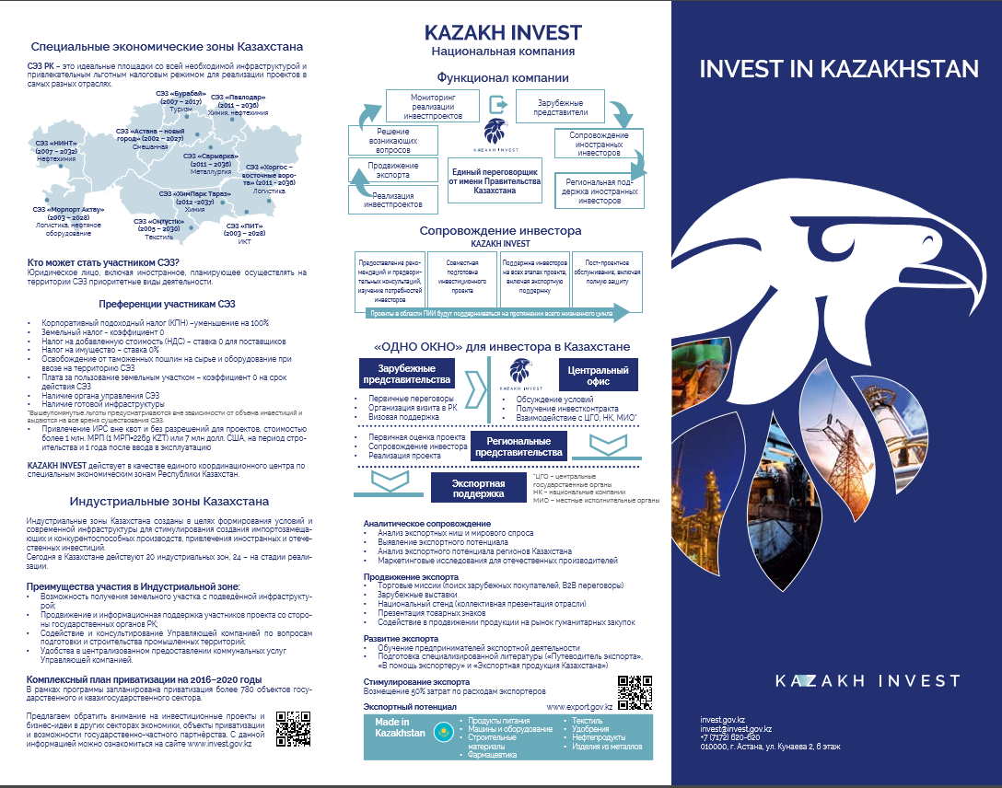


Потенциальные направления развития в Казахстане
Государственная поддержка торговой деятельности
Продовольственные товары
Современные форматы торговли
Магазины шаговой доступности
Дискаунтеры и гипермаркеты
INVEST IN KAZAKHSTAN
РОЗНИЦА
Розничная торговля продовольственными товарами
Широкая поддержка развития современной розничной торговли в рамках «Программы развития сферы услуг 2020» путем обеспечения:
прироста стационарных торговых объектов
торговыми площадями (кв. м на 1000 жителей)
Государственные субсидии по программе «Дорожная карта бизнеса-2020» на строительство торговых объектов современного формата:
В городах Астана и Алматы: на строительство торговых объектов с площадью более 5000 кв. м
В областях: на строительство торговых объектов с площадью более 2000 кв. м
Поддержка государства в развитии электронной торговли в рамках государственной программы "Информационный Казахстан – 2020"
Объем вакантного рынка для иностранных инвесторов в современных форматах торговли может составить более $ 2 млрд к 2021 году, из которых:
$ млн
918,6
1 633,2
более $ 1 млрд
объем вакантного рынка в продуктовых гипермаркетах
597,0
2021
Непродовольственные товары
Товары для дома (мебель)
Товары для дома и сада
2016
2018
Розничная торговля непродовольственными товарами
$79,7
расход на домохозяйство
Товары для сада
Товары для дома (мебель)
Объем вакантного рынка для иностранных инвесторов торговли товарами для дома и сада может составить более $ 800 млн к 2021 году. При этом, размер рынка торговли товаров для дома составит $ 727,2 млн.
Интернет-торговля
Проникновение ПК в Казахстане достигло 74%, а проникновение мобильных устройств 64% домохозяйств.
В Казахстане количество интернет пользователей на 100 человек
73
Наиболее востребованные товары через канал интернет-торговли к 2021 году
Одежда и обувь
Электро-ника
Бытовая техника
invest.gov.kz invest@invest.gov.kz
+7 (7172) 620-620
010000, г. Астана, ул. Кунаева 2, 6 этаж

Slide 2
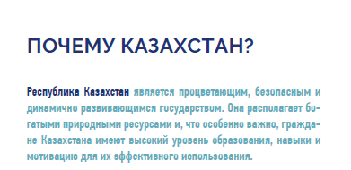

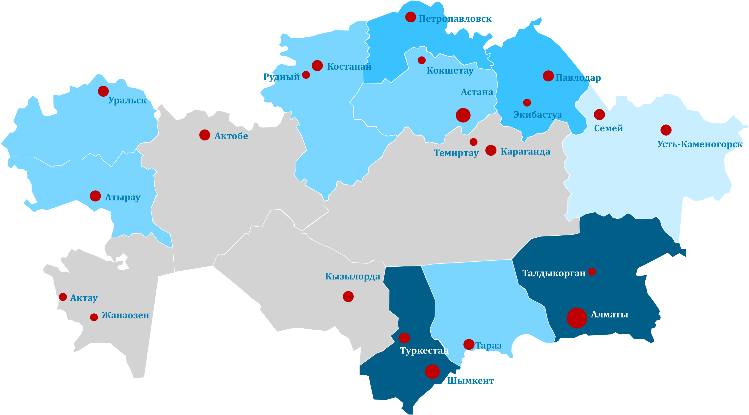

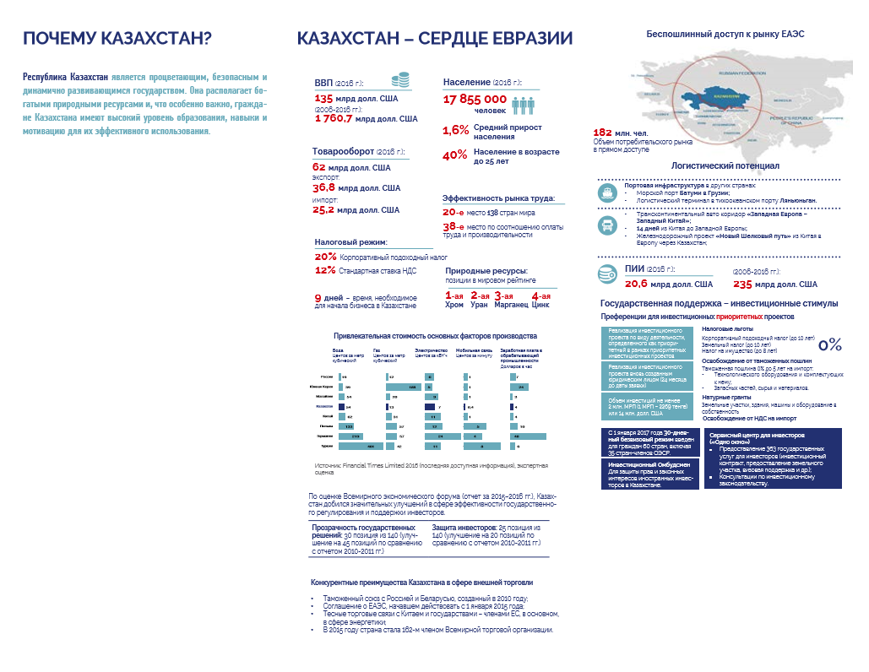




Розничная торговля в Казахстане
Возможное расположение
Ключевые инвесторы
Metro — немецкая компания, управляющая третьей по величине розничной сетью в Европе и пятой — в мире.
CКО
Павлодарская обл.
ЗКО
Акмолинская обл.
... в Казахстане с 2008 г.
8 магазинов в 7 городах
Атырауская обл.
Костанайская обл.
ВКО
Инвестиции на сумму более 20 млн евро на один магазин и 170 млн евро в общей сложности
Актюбинская обл.
Карагандинская обл.
Алматинская обл.
Кызылординская
обл.
ЮКО
Жамбылская обл.
Рамстор - крупная и стабильно развивающаяся компания, работающая на рынке Турции с 1954 г.
Мангистауская обл.
... в Казахстане с 1998 г.
27 магазинов в 7 городах
Плотность населения Чел./кв. км
Население городов
Свыше 10
Свыше 1 млн
8–10
500 тыс. – 1 млн
Объем рынка
6–8
200 тыс. – 500 тыс.
Рынок розничной продовольственной торговли
млрд долл. США
4–6
100 тыс. – 200 тыс.
Менее 4
К 2018 году за счет активного строительства фонд высококачественной торговой недвижимости в гг. Астана и Алматы удвоится, при этом сейчас:
Рынок розничной непродовольственной торговли
млрд долл. США
Общий фонд торговой недвижимости современного формата составляет около
1 090 000 кв. м
Общий фонд торговой недвижимости Астаны превышает
500 000 кв. м
Объем Интернет торговли
млн долл. США
Основные затраты (2015 год)
9 долл. США
Аренда торговых помещений (цена за 1 кв. м в месяц)
70 долл. США
Средняя цена электричества в РК (цена за 1 тыс. кВт час)
Профиль потребителя
9,78 долл. США
Аренда складских помещений класса А (цена за 1 кв. м в месяц)
5,38 долл. США
Аренда складских помещений класса B (цена за 1 кв. м в месяц)
Население - 17,9 млн человек
5,2 млн
Домохозяйств
3,73 долл. США
Аренда складских помещений класса C (цена за 1 кв. м в месяц)
2,66 долл. США
Аренда складских помещений класса D (цена за 1 кв. м в месяц)
1,3 млн чел.
Занято в торговой деятельности
3,4 человек
Средний размер домохозяйств
Среднемесячная заработная плата в торговле
2016 г., долл. США
383
Структура денежных расходов домохозяйств в Казахстане (2016 г.)
Доступ к необходимым ресурсам
Продовольственные товары
Более 10 млн кв. м
торговых площадей
Более 1 млн кв. м
складских помещений
Непродовольственные товары
+30%
Увеличение фонда высококачественных складских помещений к 2018 г. за счет сети транспортно-логистических центров
Более 40%
Высококачественных торговых площадей находятся в гг. Алматы и Астана
Платные услуги

